Slide 1
Novedades en XAML
Windows 10 Preview
Javier Suárez

Slide 2


Javier Suárez Ruiz
XAML Developer Bravent
Microsoft MVP Windows Platform Development
Blog: http://geeks.ms/blogs/jsuarez
Email: javiersuarezruiz@hotmail.com
Twitter: @jsuarezruiz

Slide 3

Novedades en Bindings
X:Bind
X:Phase
Binding Events
Novedades en XAML
Efectos
Animaciones
DirectX Interop
Herramientas

Slide 4
Validando XAML!

Slide 5
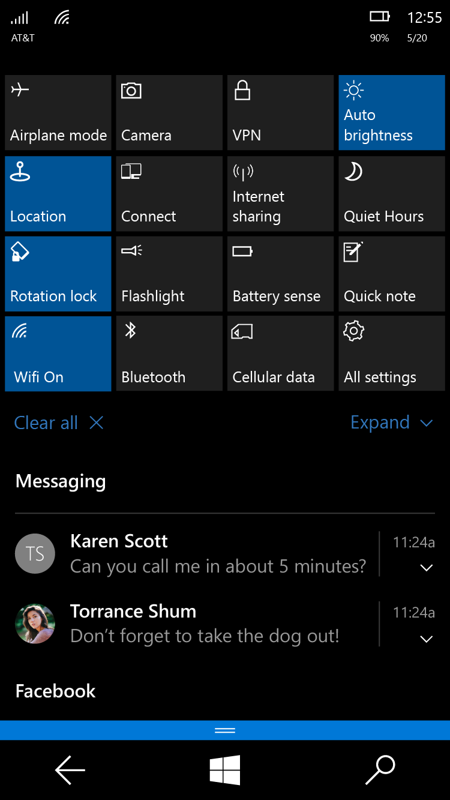
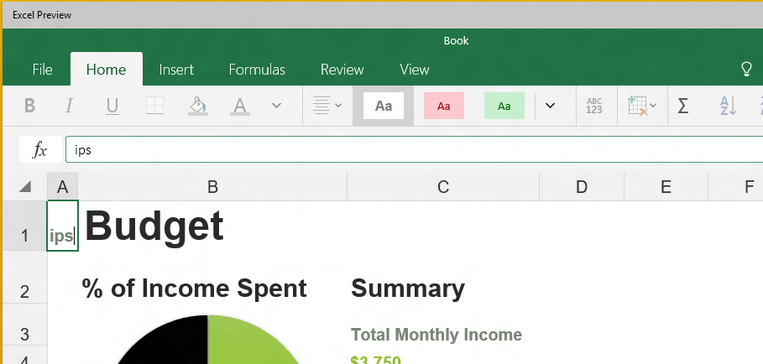
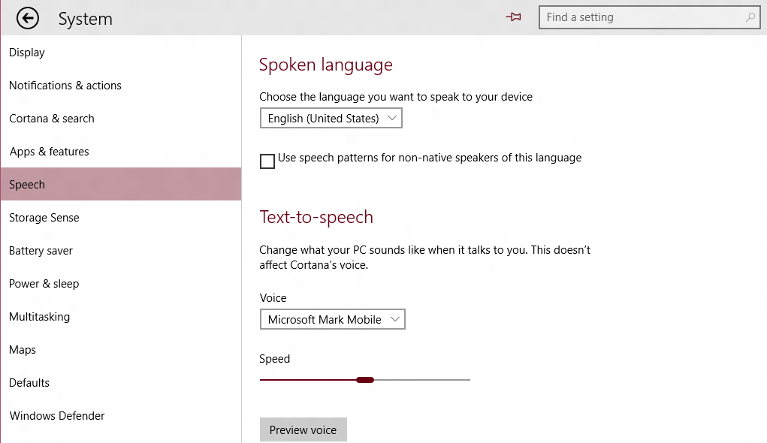
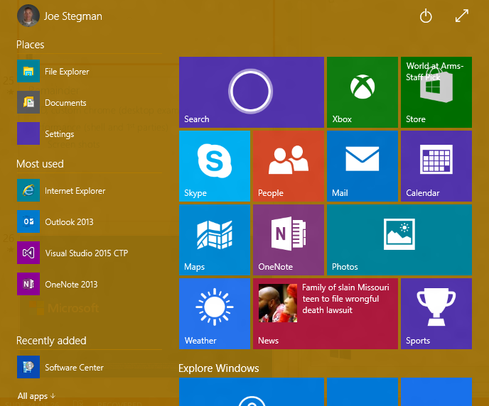
Validando XAML en Windows 10

Slide 6
Mejoras en rendimiento Bindings compilados AKA {x:Bind}: como {Binding}
<ListView>
<ListView.ItemTemplate>
<DataTemplate>
<StackPanel>
<SymbolIcon Symbol="{Binding Symbol}"/>
<TextBlock Text="{Binding Name}"/>
<Button Click="Button_ClickHandler"/>
</StackPanel>
</DataTemplate>
</ListView.ItemTemplate>
</ListView>
<ListView>
<ListView.ItemTemplate>
<DataTemplate x:DataType="local:FreeBookCategory">
<StackPanel>
<SymbolIcon Symbol="{x:Bind Symbol}"/>
<TextBlock Text="{x:Bind Name}"/>
<Button Click="{x:Bind Click}"/>
</StackPanel>
</DataTemplate>
</ListView.ItemTemplate>
</ListView>
Se resuelve en tiempo de compilación y produce errores!

Slide 7
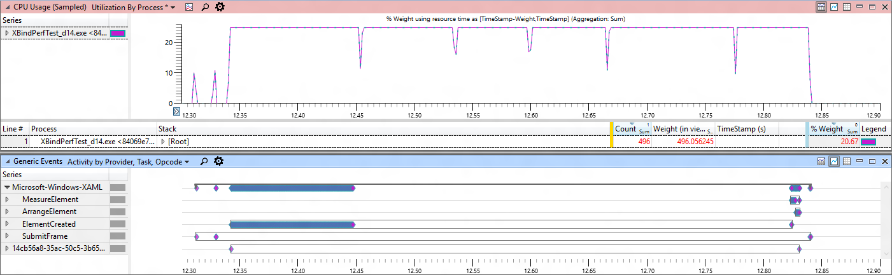
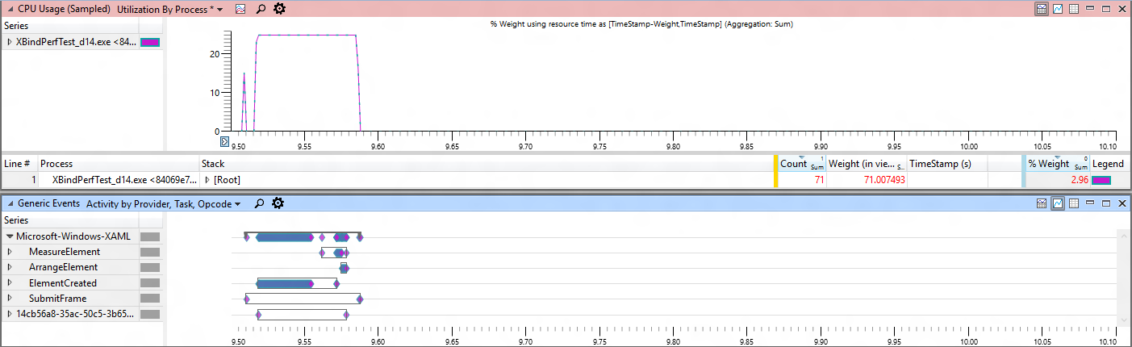
Binding
Binding compilado
Links: Windows Performance Analyzer, EventSource

Slide 8
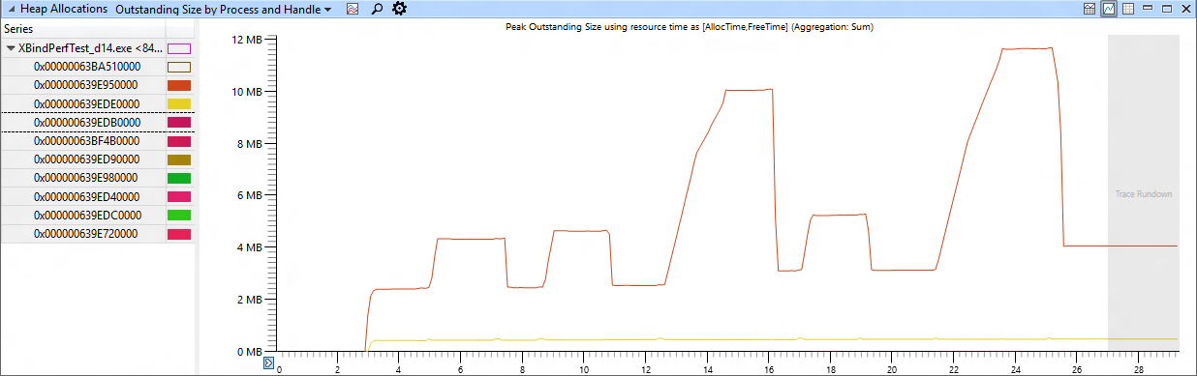
Comparativa de consumo de Memoria
x:Bind
OneWay
No
Bindings
x:Bind
OneTime
{Binding}
OneWay
{Binding}
OneTime
1600 borders con su fondo bindeado

Slide 9
Usando bindings compilados
Reemplazamos {Binding …} por {x:Bind …}
x:Bind esta fuertemente tipado
El context es la página o control de usuario
Mode=OneTime es el modo por defecto

Slide 10
X:Bind

Slide 11
¿Cuándo usamos bindings “clásicos”?
Duck Typing – mismo nombre de propiedad en diferentes objetos
Text=“{Binding Age}” funciona con objetos perro y persona
x:Bind Mitigation: Usa una clase base o interfaz
Dictionary graphs
{Binding} puede funcionar con JSON y otros diccionarios de objetos no tipados
{x:Bind} No funciona sin información de tipado
Probablemente se podrían hacer suficientes Catings para hacer que funcione, pero la experiencia sería pobre
Creación de bindings programáticamente
{x:Bind} no tiene la capacidad de añadir / quitar bindings en runtime
Use in a style
{x:Bind} no se puede usar en un estilo para setters etc
Si podemos usarlo en un DataTemplate definido en el style

Slide 12
X:Phase

Slide 13
x:Phase – rendering progresivo en listados
Windows 8.1 introdujo el evento ContainerContentChanging
Permitía el renderizado progresivo de elementos de listado
Requería código para actualizar la plantilla que evitaba el uso de binding
x:Phase permite declarar rendering por fases
<DataTemplate x:DataType="model:FileItem">
<Grid Width="200" Height="80">
<TextBlock Text="{x:Bind DisplayName}" />
<TextBlock Text="{x:Bind prettyDate}" x:Phase="1"/>
</Grid>
</DataTemplate>
Valor implícito de x:Phase="0" cuando no se especifica
Más información: Build 2013 talk on ListView & CCC

Slide 14
X:Phase

Slide 15
Bindings para eventos

Slide 16
Bindings para Eventos
<Button Click="PokeEmployee">Poke Employee</Button>
<Button Click="{x:Bind Model.ManagerProp.Reports[0].Poke}">Poke Employee</Button>
Se necesita:
No tener parámetros - void Poke() {…}
O coincidir con los parámetros del evento - void Poke(object sender, RoutedEventArgs e) {…}
O coincidir con los tipos base de los parámetros del evento - void Poke(object sender, object e) {…}
No se soporta sobrecarga
Se puede usar en todos los eventos
Puede reemplazar el uso de ICommand & EventToCommand behavior
Resaltar que no cubre escenarios como pasar parámetros a un command o ICommand.CanExecute

Slide 17
Bindinds para Eventos

Slide 18
Efectos

Slide 19
Efectos
Nuevo Sistema de efectos, real-time aplicados como contenido de un elemento visual.
UI: Efectos de alto rendimiento.
Flexible: Los efectos se puden personalizar, animar y encadenar.
Consistencia: Uso igual en composiciones, gráficos, video (futuro)

Slide 20
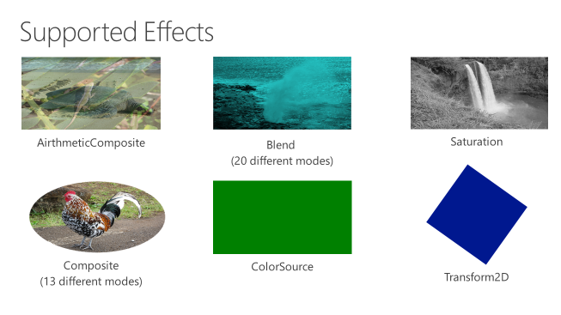
Tipos
Disponibles
Composite (13 modos)
Blend (21 modos)
Color source
Saturation
2D Affine Transform

Slide 21

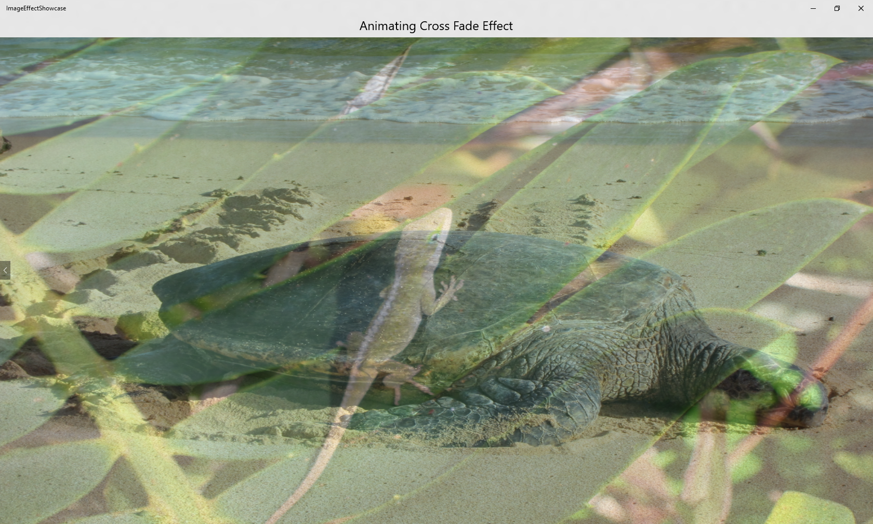

Efectos soportados
ArithmeticComposite
new Microsoft.Graphics.Canvas.Effects.ArithmeticCompositeEffect
{
Name = "Crossfade",
MultiplyAmount = 0.0f,
Offset = 0.0f,
Source1Amount = 0.5f,
Source2Amount = 0.5f,
Source1 = new CompositionEffectSourceParameter("Image1"),
Source2 = new CompositionEffectSourceParameter("Image2")
};

Slide 22

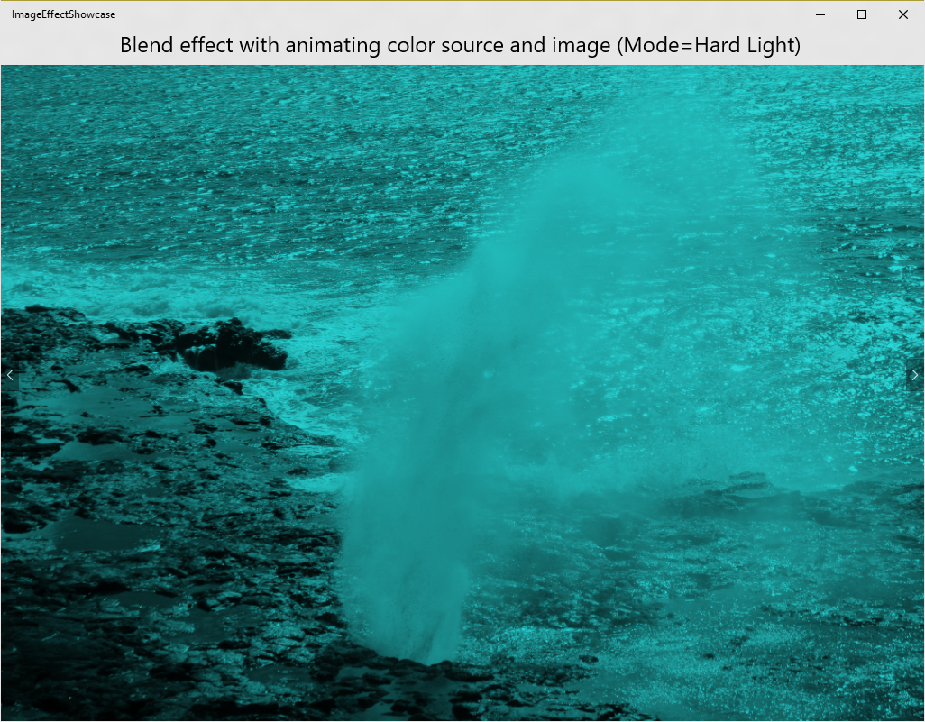
Efectos soportados
Blend
ArithmeticComposite
new Microsoft.Graphics.Canvas.Effects.BlendEffect
{
Mode = Microsoft.Graphics.Canvas.Effects.BlendEffectMode.HardMix,
Foreground = new CompositionEffectSourceParameter(“ForegroundImage"),
Background = new CompositionEffectSourceParameter(“BackgroundImage")
};

Slide 23
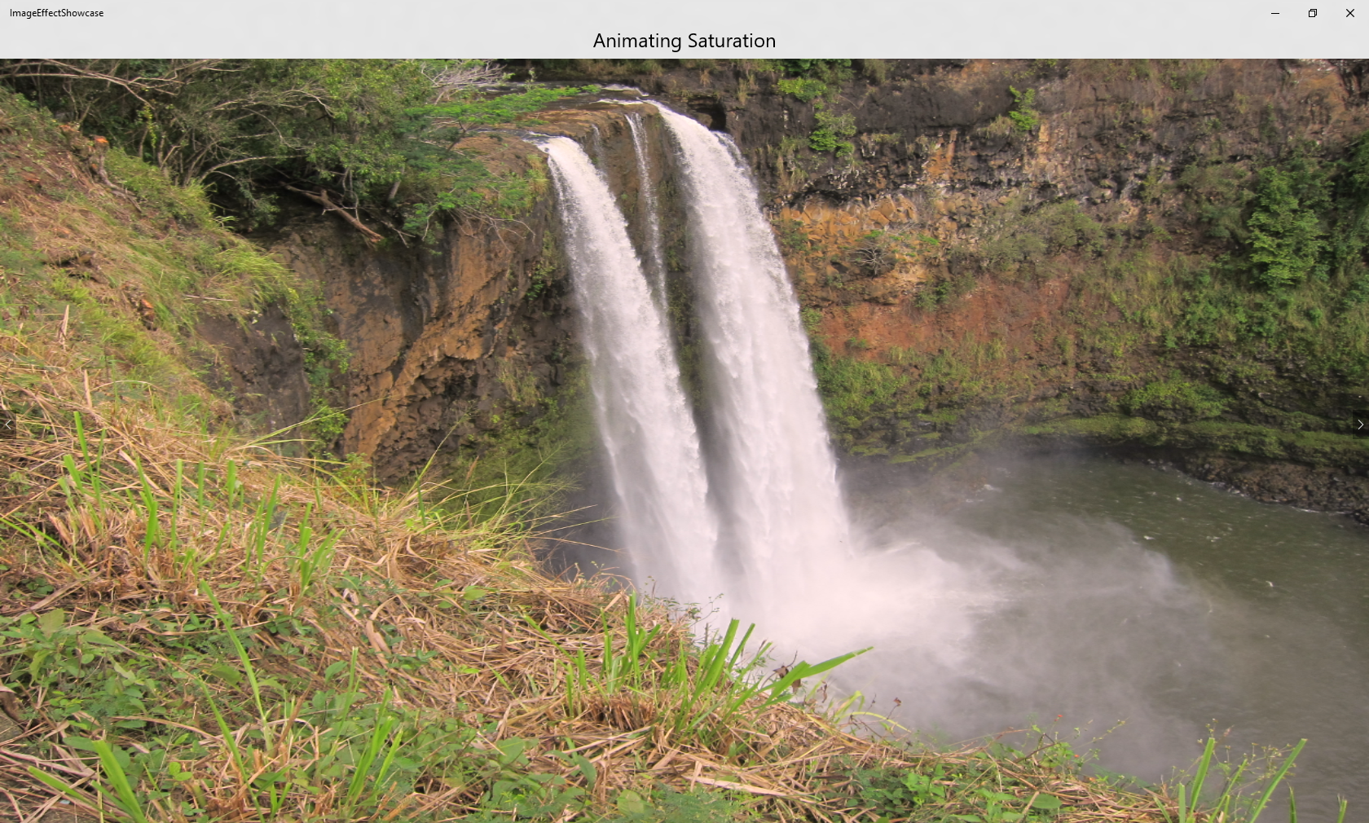
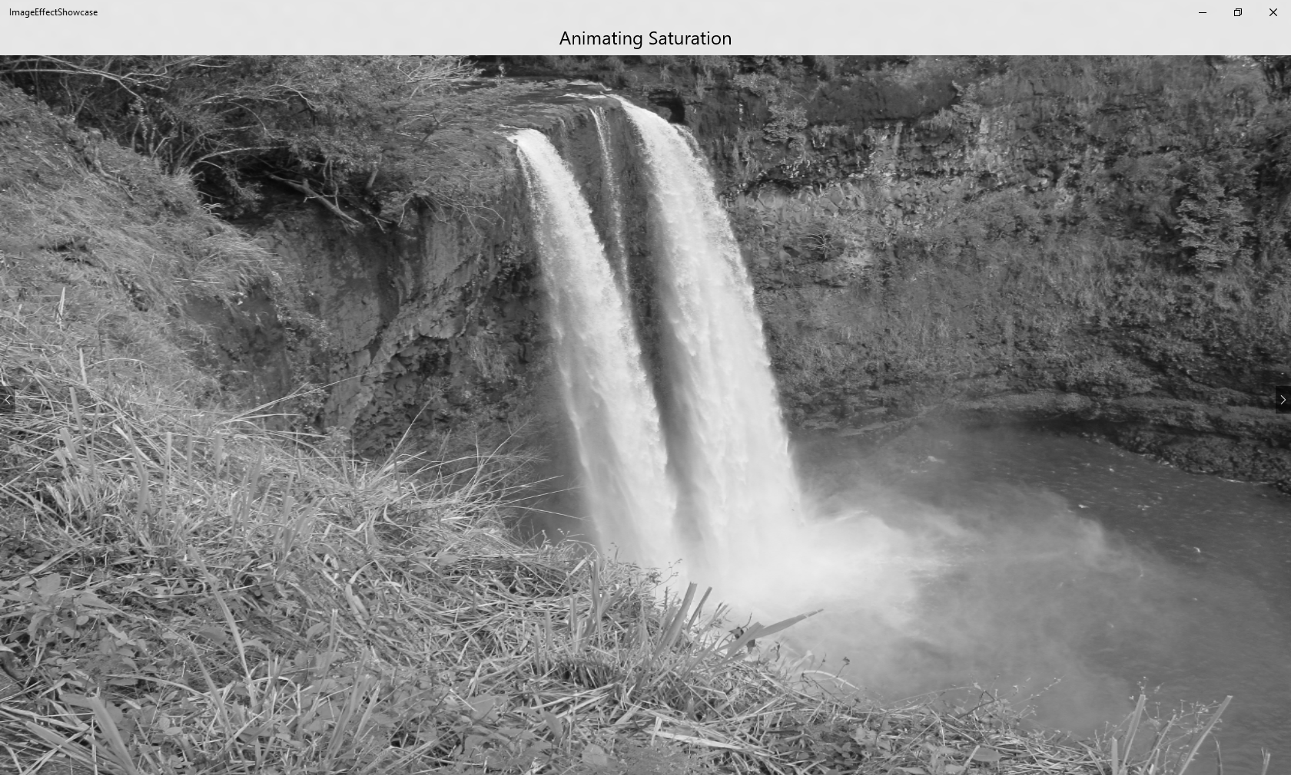
Efectos soportados
Saturation
ArithmeticComposite
Blend
(21 different modes)
new Microsoft.Graphics.Canvas.Effects.SaturationEffect()
{
Name = “Desaturate",
Saturation = 0,
Source = new CompositionEffectSourceParameter("Image")
};

Slide 24



Efectos soportados
Composite
ArithmeticComposite
Blend
(21 different modes)
Saturation
new Microsoft.Graphics.Canvas.Effects.CompositeEffect
{
Name = “AlphaMask",
Mode = Microsoft.Graphics.Canvas.CanvasComposite.DestinationIn,
Sources =
{
new CompositionEffectSourceParameter(“Image"),
new CompositionEffectSourceParameter(“Mask")
}
};

Slide 25

Efectos soportados
ArithmeticComposite
Blend
(21 modos diferentes)
Saturation
Composite
(13 modos diferentes)
Efectos disponibles por ahora, llegarán más en sucesivas Releases.

Slide 26
Efectos

Slide 27
Novedades en animaciones

Slide 28
¿Qué podemos hacer con las animaciones?
Animaciones de propiedades visuals y de efectos Geometría: Posición, Tamaño, Transformación (en espacio 3D), Orientación Apariencia: Opacidad, Efectos etc.
Todas las animaciones corren en el Compositor process
Las animaciones interrumpidas se reanudan sin problemas
Creación y programación: rendimiento a escala
Modos: Animaciones explícitas (hoy), animaciones implícitas (pronto)
value
time

Slide 29
Animaciones explícitas
Keyframe Animaciones como una función de tiempo definidas por key frames. Controla la aceleración usando funciones easing: Linear, Cubic Bezier. Soporta varios tipos de propiedades: Scalar, Vector2/3/4, Quaternion (En el futuro).
Expression Animaciones como una función matemática dada por una expresión. Permite crear con facilidad experiencias de usuario complejas:: Cabeceras fijas, Parallax, Indicadores de Scroll … Built-in functions: Abs, Clamp, Max, Min, Mod, Scale, Transform, Vector*, Matrix* E.j. animation.Expression = "foreground.Offset * (foreground.Size / background.Size)";

Slide 30
Animaciones

Slide 31
Herramientas

Slide 32
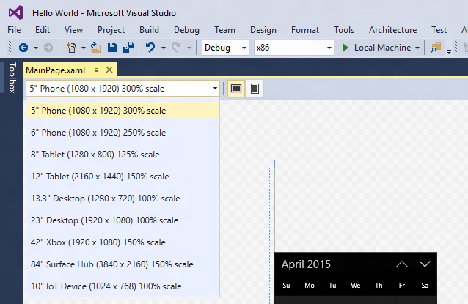
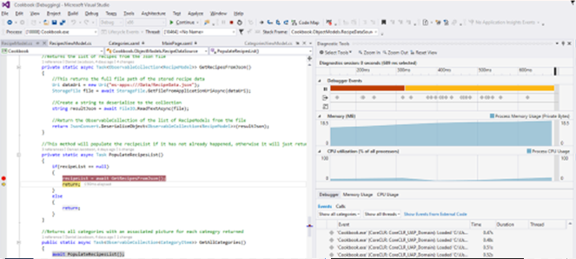
Visual Studio Nuevos modos diseño, performance instrumentation timeline tool y mucho más…

Slide 33
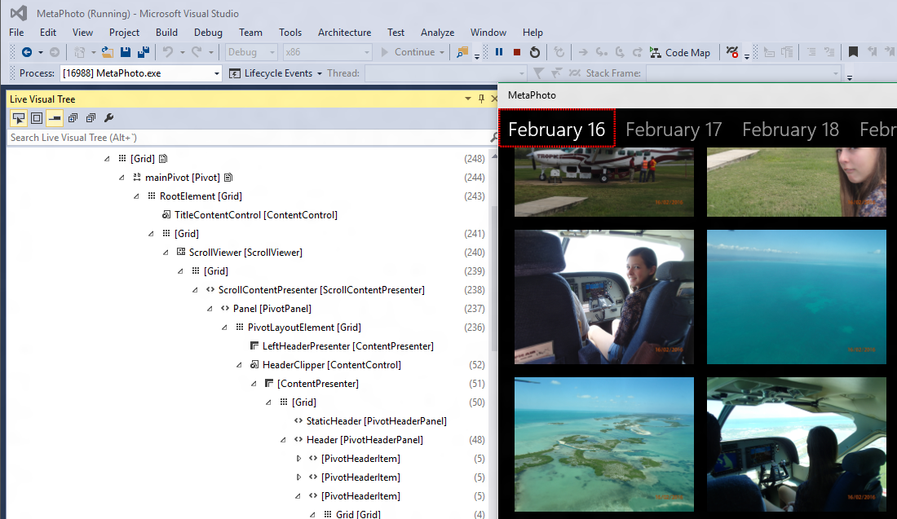
Visual Studio Visual Tree Inspector

Slide 34
Visual Tree Inspector

Slide 35
¿Quedaron con ganas de más?

Slide 36
Hay más…
Fuentes vectoriales
Mejoras en Property Change
Nuevas APIs para Content Presenter
IME Composition Events
Mejoras en el ListView
Framework Element Loading
EventMejorada la experiencia con animaciones
Mejorada la interoperabilidad de XAML/DX
Software Bitmap Source
Mejoras en el consumo de memoria en Silverlight
APIs para imprimir en Mobile
Mejorada la gestión de BiDi
Mejoras en las APIs de ScrollViewer
Casting en elementos visuales

Slide 37
Preguntas y respuestas.
¿Dudas?
P&R

Slide 38
Novedades en XAML
Windows 10 Preview
Javier Suárez

